Slide 1
ALFABET POLSKI

Slide 2
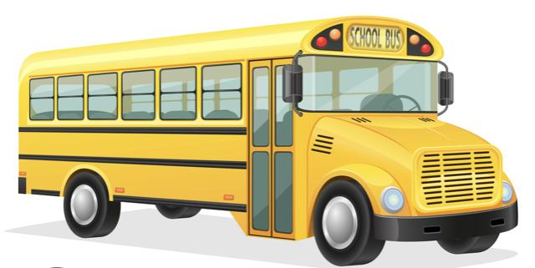
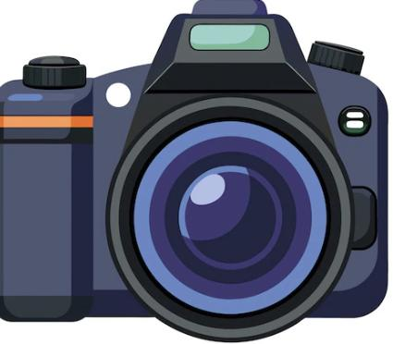
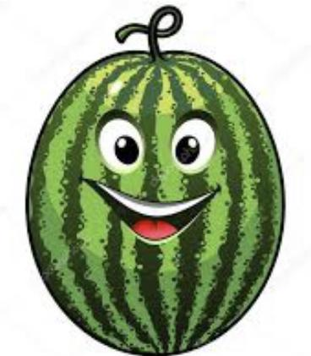
Aa
autobus
aparat
arbuz

Slide 3
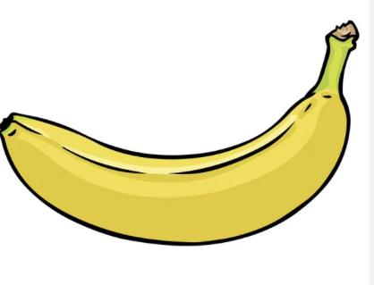
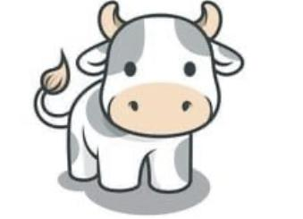
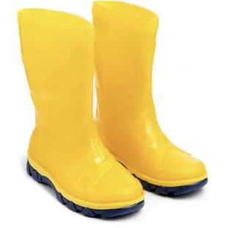
B b
banan
byk
buty

Slide 4
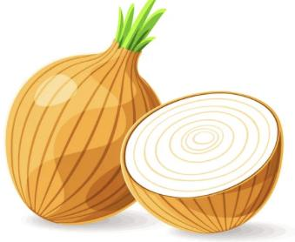
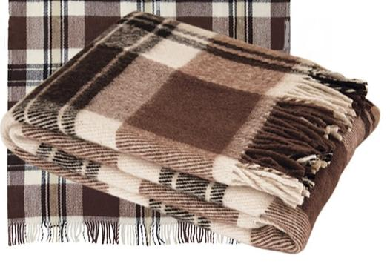
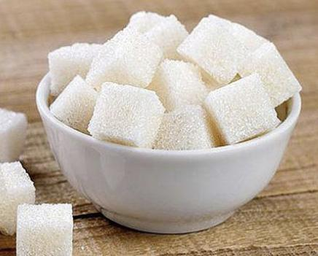
С с
cebula
koc
cukier

Slide 5
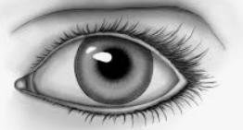
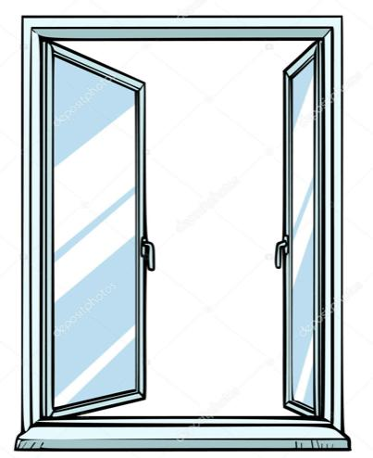
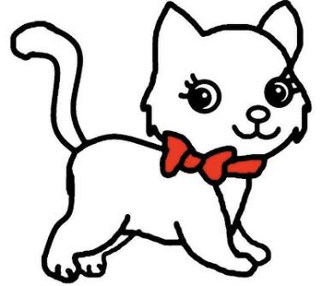
O o
oko
okno
kot

Slide 6

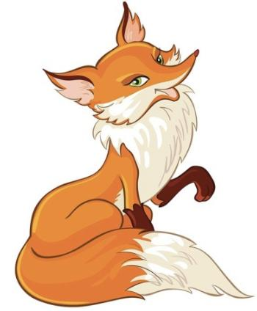
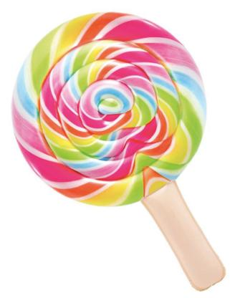
I i
igła
lis
lizak

Slide 7


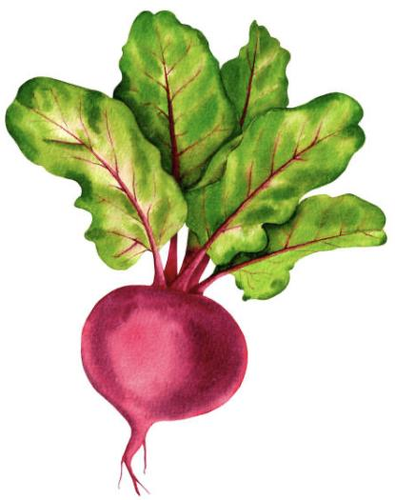
U u
ul
guzik
burak

Slide 8
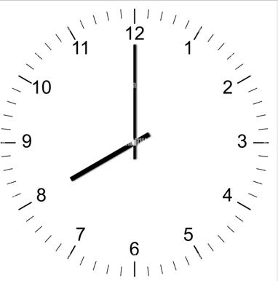

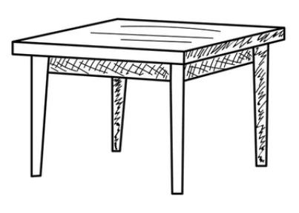
Ó ó
ósma
kółko
stół

Slide 9
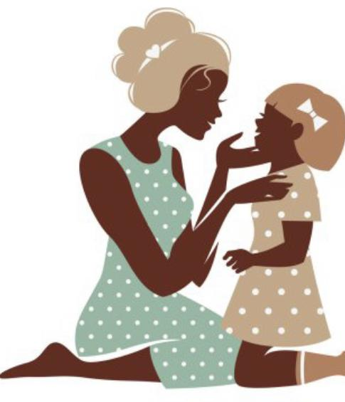

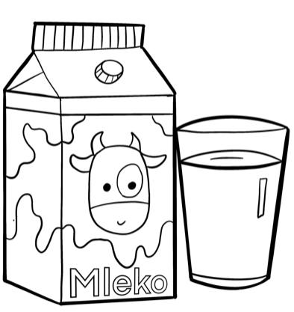
M m
mama
mak
mleko

Slide 10
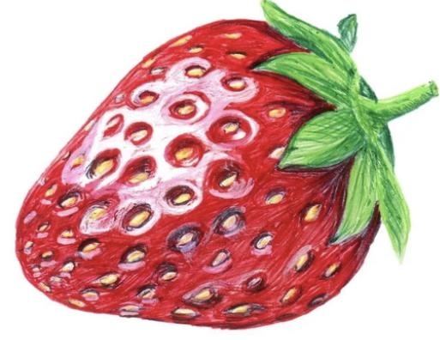
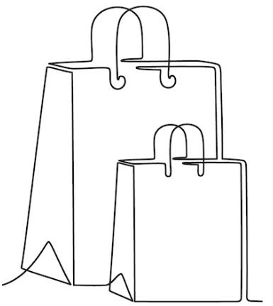
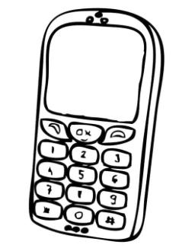
T t
truskawka
torba
telefon

Slide 11
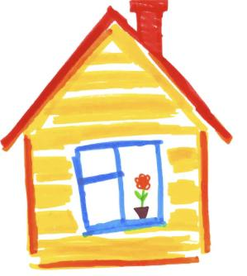
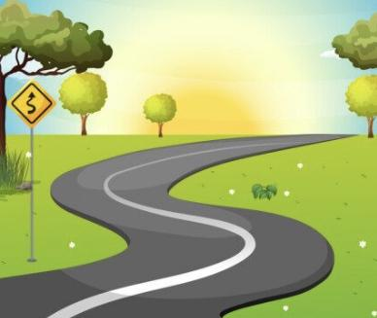
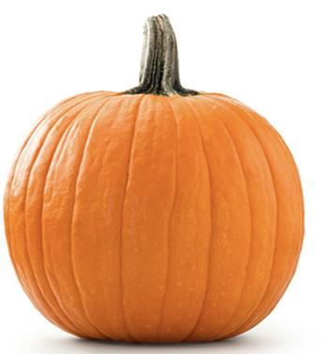
D d
dom
droga
dynia

Slide 12
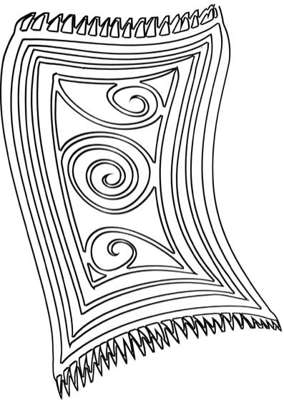

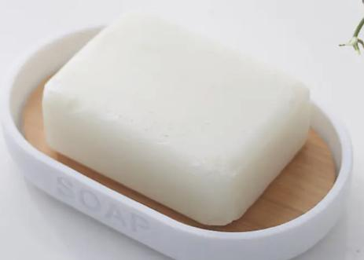
Y y
dywan
cytryna
mydło

Slide 13
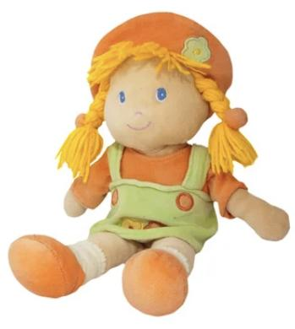
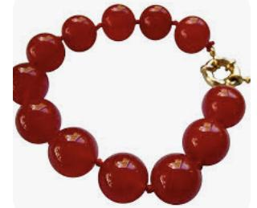
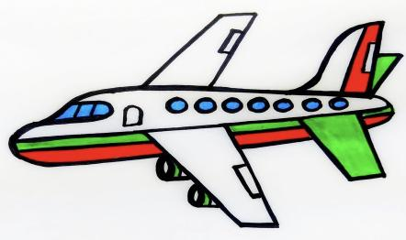
L l
lalka
korale
samolot

Slide 14
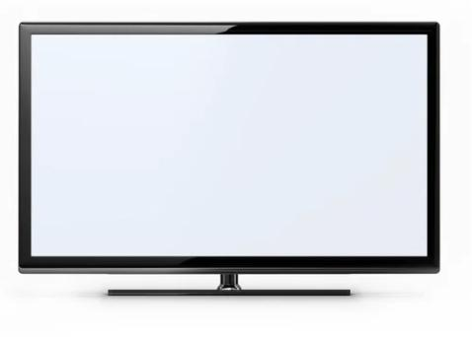
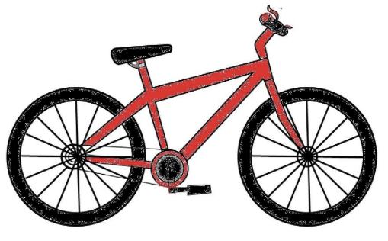
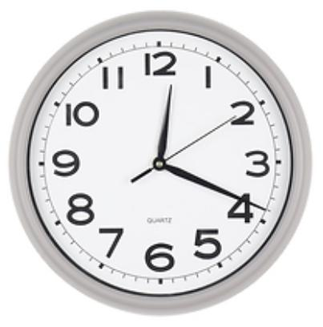
E e
ekran
rower
zegar

Slide 15
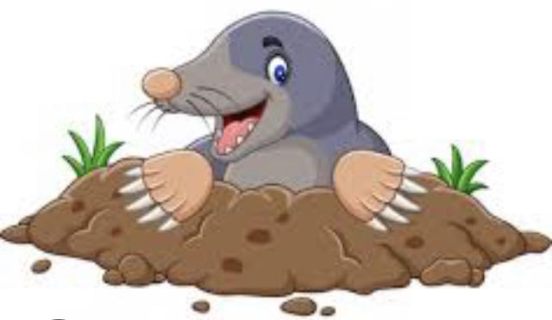
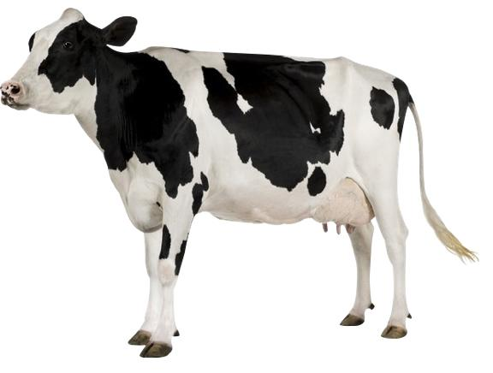
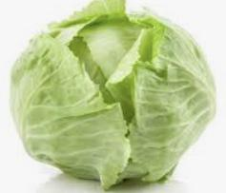
K k
kret
krowa
kapusta

Slide 16
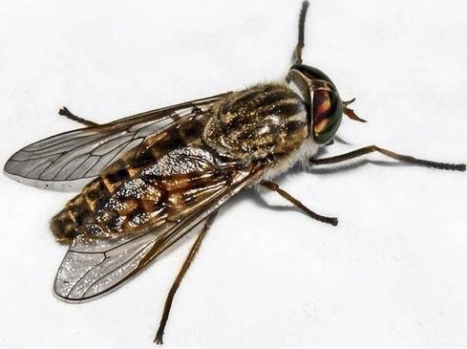
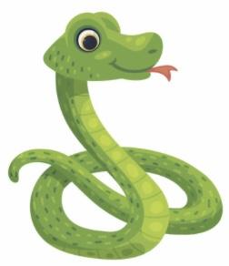

ą
bąk
wąż
wąsy

Slide 17
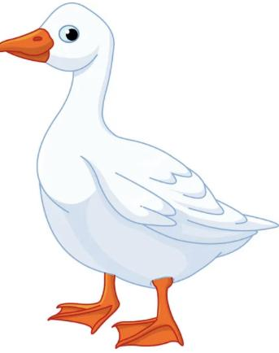

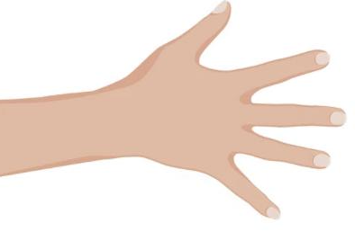
ę
gęś
język
ręka

Slide 18
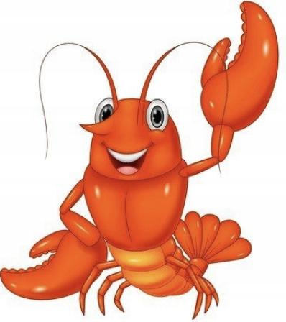
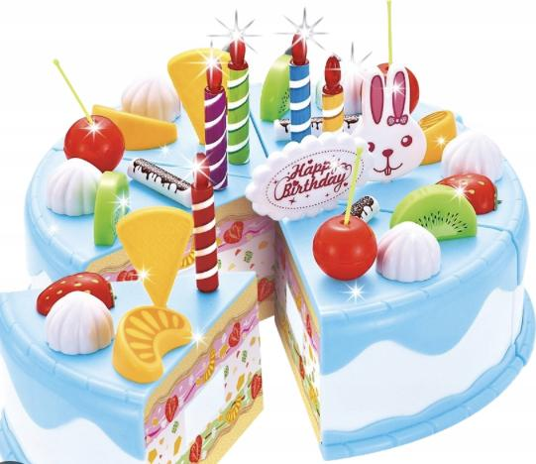
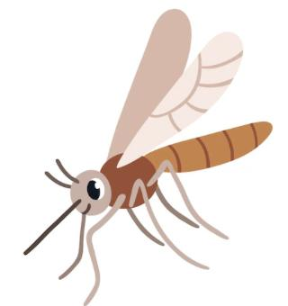
R r
rak
tort
komar

Slide 19
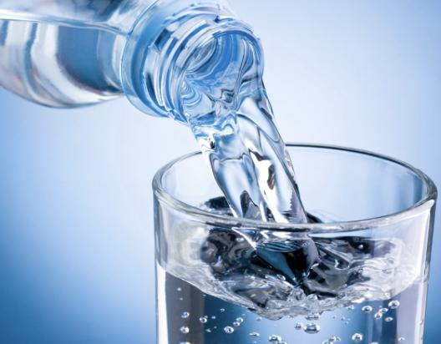
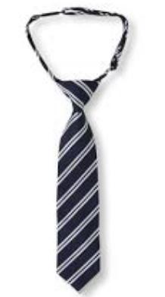
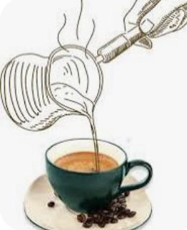
W w
woda
krawat
kawa

Slide 20
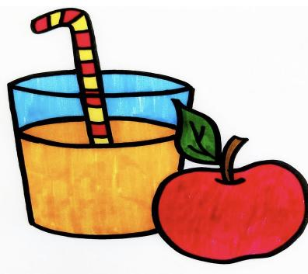
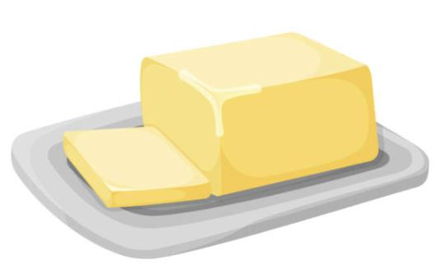
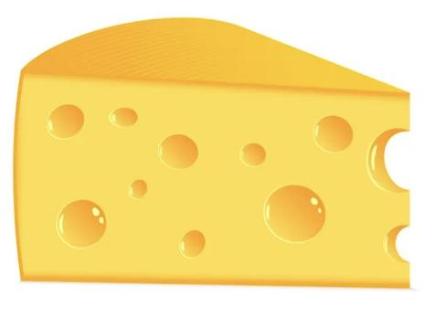
S s
sok
masło
ser

Slide 21
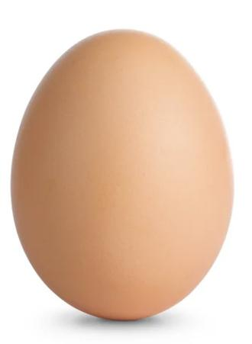


J j
jajko
jeż
jabłko

Slide 22



N n
narty
nuty
noc

Slide 23



P p
parasol
komputer
mapa

Slide 24



Ł ł
łopata
płot
łóżko

Slide 25



F f
furtka
delfin
frytki

Slide 26



G g
garnek
gumka
kogut

Slide 27



Z z
zając
ząb
zamek

Slide 28



Ż ż
żaba
łyżwy
żyrafa

Slide 29



Rz rz
rzeka
talerz
warzywa

Slide 30



Sz sz
szafa
kapelusz
koszyk

Slide 31



Cz cz
czapka
teczka
klucz

Slide 32



H h
hak
herbata
hulajnoga

Slide 33



Ch ch
chaber
chłopiec
dach

Slide 34



Dz dz
dziewczynka
dzbanek
dzwonek

Slide 35



Ś ś
śliwka
struś
świeca

Slide 36



Si si
siedem
osiołek
książka

Slide 37



Ć ć
ćma
kość
liść

Slide 38



Ci ci
ciasto
bocian
ciocia

Slide 39



Ź ź
źrebak
źródło
woźnica

Slide 40



Zi zi
ziarno
zielony
ziemniak

Slide 41



ń
słoń
koń
słońce

Slide 42



Ni ni
niebo
sanie
dłonie

Slide 43



Dź dź
dźwig
łabędź
niedźwiedź

Slide 44



Dzi dzi
dziecko
dziób
dziadek

Slide 45



Dż dż
dżem
dżinsy
dżdżownica

